Slide 1
Association Limousine des challenges
Challenge Destination Entreprise
Lycée Simone VEIL
Section Gestion / Administration
Vendredi 13 septembre 2019

Slide 2
COACHING
Francine LACOMBE
Experte comptable
Coach challenge depuis 2013
Guy TRONCAL
Formation ESC Paris
Créateur d’entreprise
Ancien chef d’entreprise
Président bénévole du Comité Territorial 19

Slide 3

LE CHALLENGE
DESTINATION ENTREPRISE

Slide 4
Ce challenge vous apporte :
L’ouverture à l’international
Une approche de l’innovation et de la créativité
Une approche de la gestion d’une petite ou moyenne entreprise PME
Un plus sur votre carte de visite

Slide 5

En quoi consiste le Challenge
Destination Entreprise ?

Slide 6
Le Challenge c’est
Créer votre équipe
Trouver une idée innovante
Créer votre entreprise virtuelle
Voir « si ça marche »
    Pour les lycéens de la Corrèze
    Jeu – Concours et aventure collective
    Une finale régionale puis internationale
    Des voyages à l’étranger

Slide 7
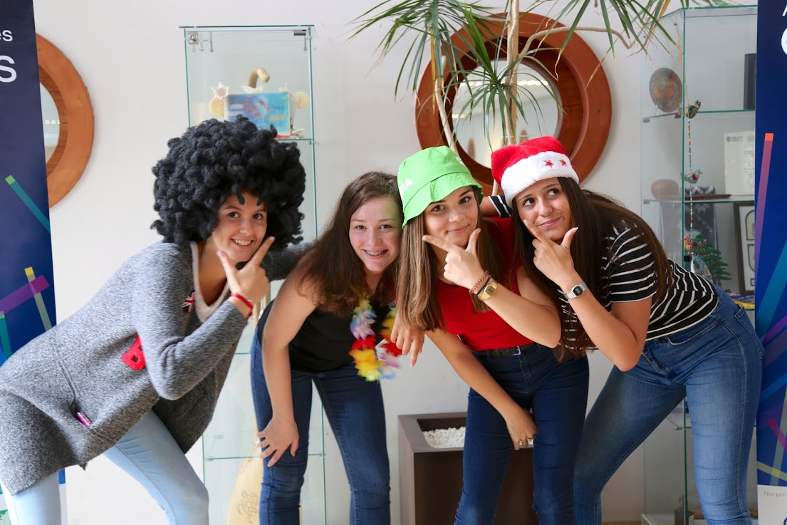
Formez une équipe
Equipe constituée de 3 à 4 personnes
Issues d’une même classe

Slide 8

TOUT D’ABORD
VOUS TROUVEZ VOTRE IDEE
ENSUITE ON VA VOUS AIDER A SAVOIR SI CA MARCHE !
POUR CELA, ON VA FAIRE UN DOSSIER EN 4 ETAPES: LE BUSINESS PLAN.
PUIS UNE PRESENTATION ORALE
ET LA BANQUE VOUS PRETERA L’ARGENT AFIN DE REALISER VOTRE IDEE !

Slide 9

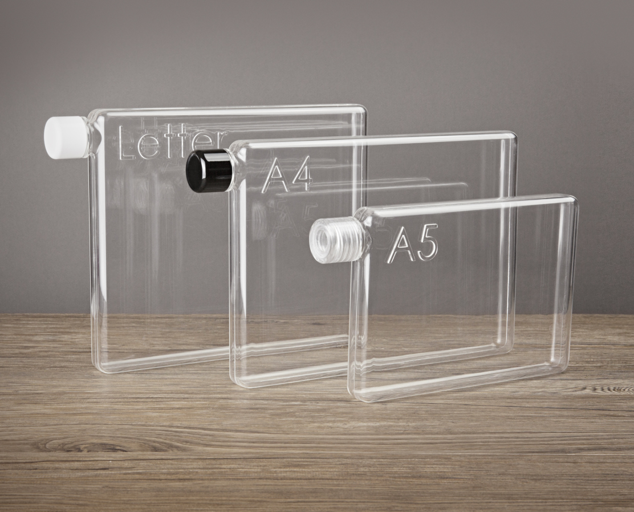

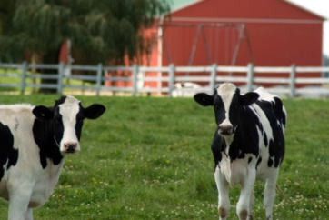



Trouvez une idée innovante
Soyez fou mais réaliste !

Slide 10
LE BUSINESS PLAN
Etude de faisabilité
Communication ( rendu 20 décembre)
Eléments financiers
Forme juridique
Défendre votre idée à l’oral

Slide 11
Les « cinq attributs clés » de l’innovation
ABORDABILITE
QUALITE SENS SIMPLICITE
DURABILITE

Slide 12

L’innovation douce

Slide 13


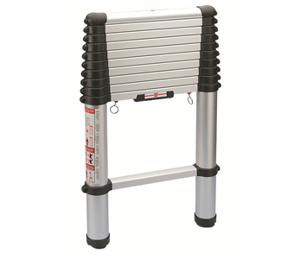
Exemples de réponses « manufacturées »
Voie 1 « high-tech »
ex. : une batterie transparente qui se recharge au soleil
« l’innovation, c’est une idée originale qui a réussi »
Voie 2 « connectée et collaborative »
ex. : un site de partage de véhicules ou d’appartement
Voie 3 « jugaad » (système D)
ex. : un équipement pour pouvoir travailler jusqu’à 3m, lequel équipement doit se faire oublier le reste du temps
http://shopping.cherchons.com/r/echelle-telescopique-wurth.html

Slide 14
AGENDA année scolaire 2019 – 2020

Slide 15
LES GRANDES DATES DU CHALLENGE
AUJOURD’HUI: Mise au travail. Recherche de l’idée.
Mardi 5 novembre 2019: Présentation de votre idée
Conseil Départemental à Tulle
Janvier 2020: Les professionnels à votre écoute
Rendu de l’étude de marché - CCI Brive
Mardi 12 mai 2020: Grande finale Corrèze des Challenges.
INISUP et CCI Brive.
Mardi 19 mai: Grande Finale Régionale LENSIL Limoges.

Slide 16


Lancement des Challenges Limousins
Limoges – mardi 24 septembre2019

Slide 17
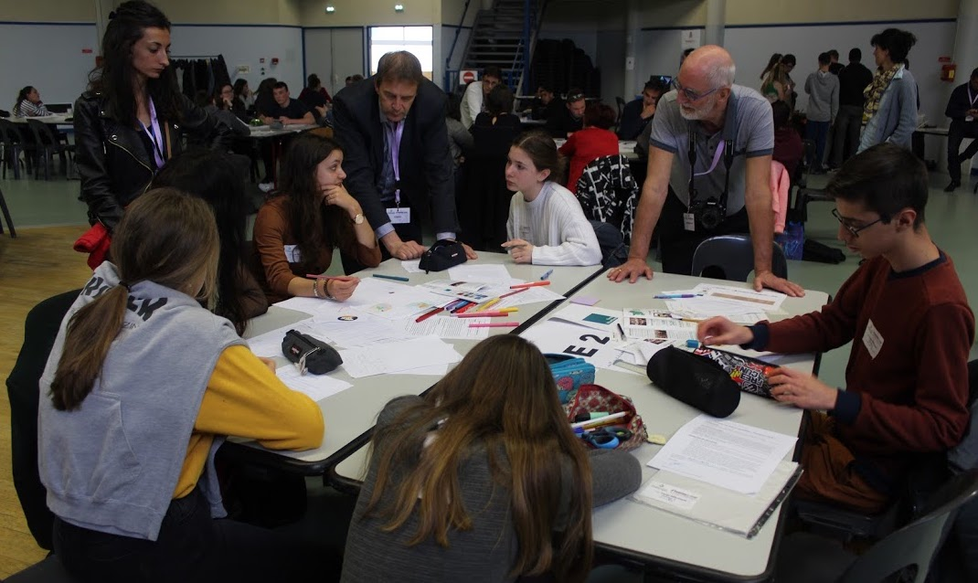
Lancement des Challenges Corrèze
Mardi 5 novembre 2019
Conseil départemental - TULLE
Rencontre avec les professionnels

Slide 18
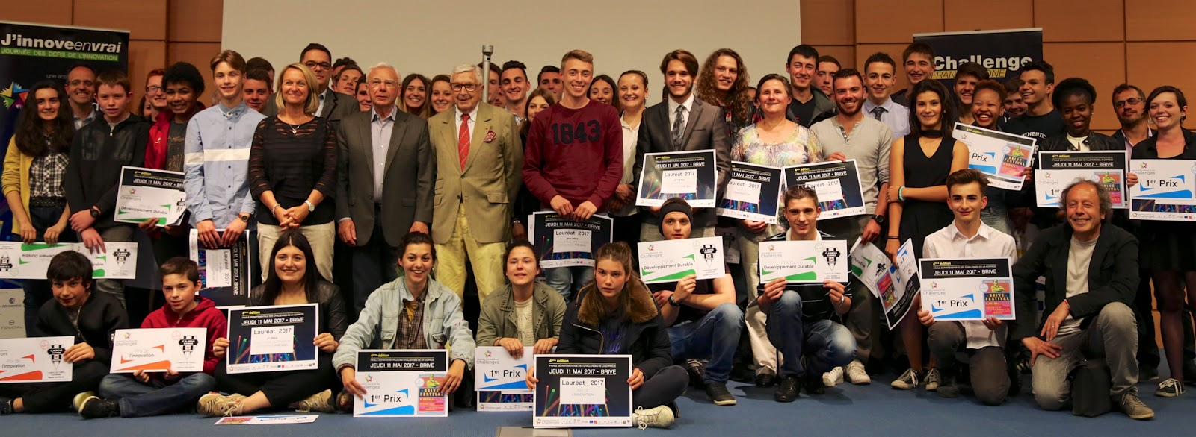
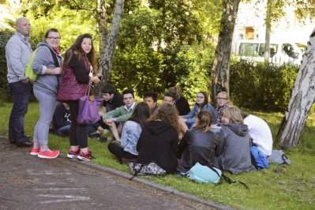
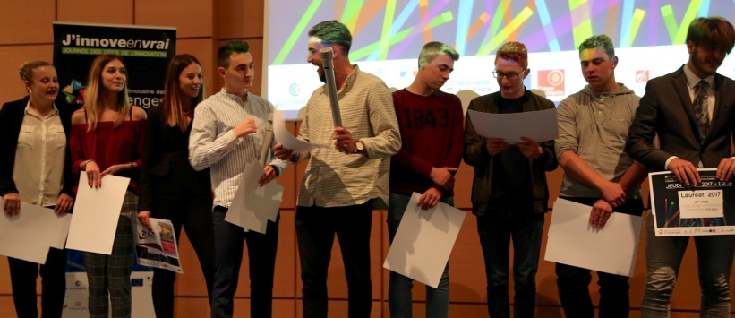
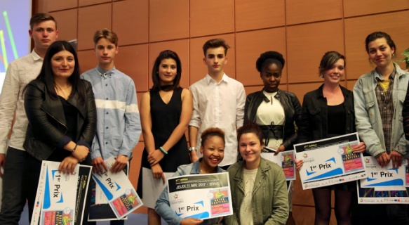
Les Finales des challenges CORREZE
Collèges – Lycées - Etudiants

Slide 19

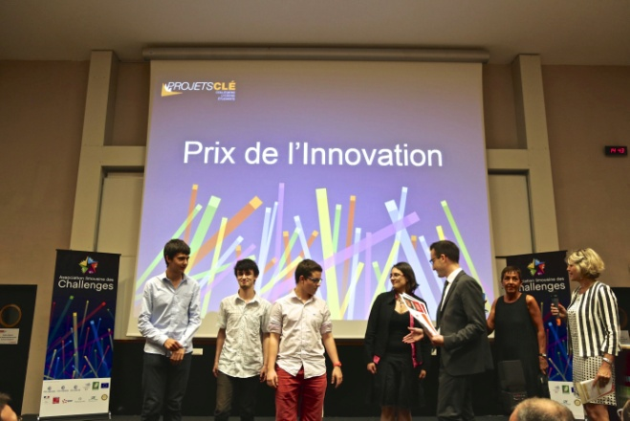
BRIVE mardi 12 mai 2020
C.C.I. (Chambre de Commerce & d’Industries)
1er 2ème 3ème PRIX LYCEES CORREZIENS
PRIX DE l’INNOVATION
PRIX DEVELOPPEMENT DURABLE

Slide 20
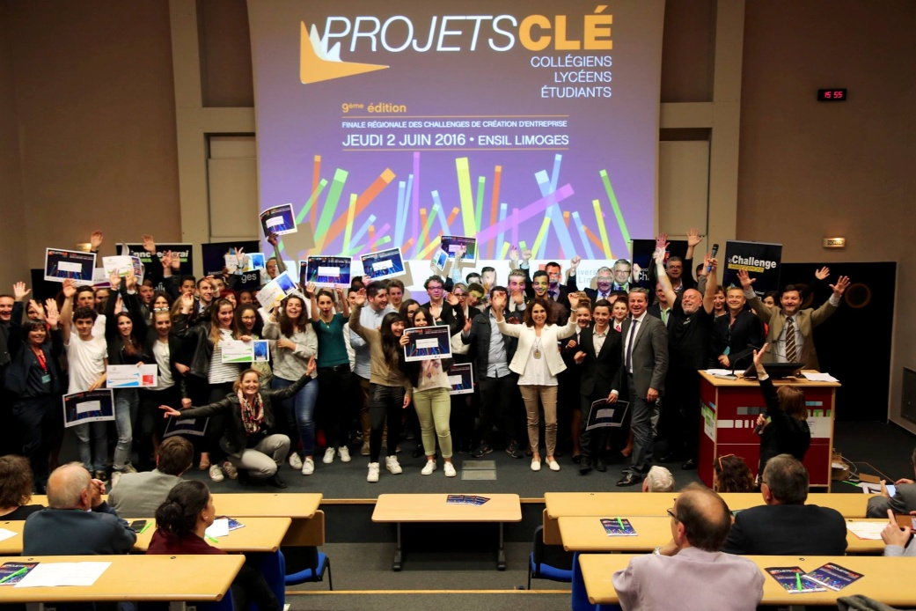

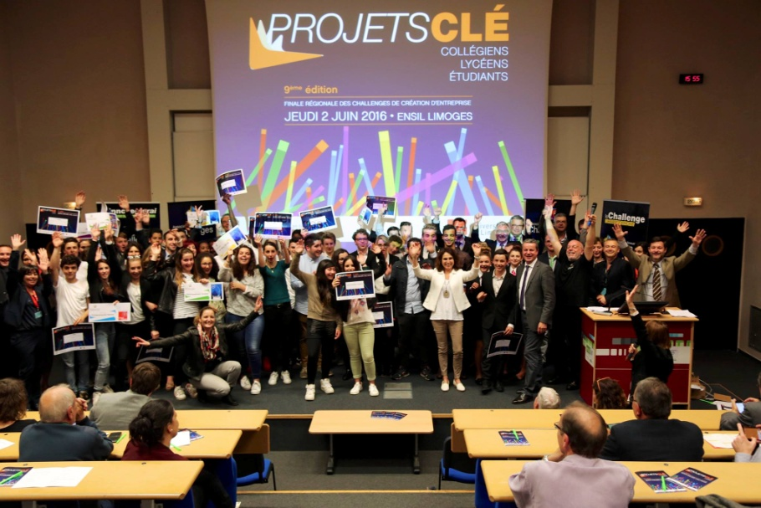
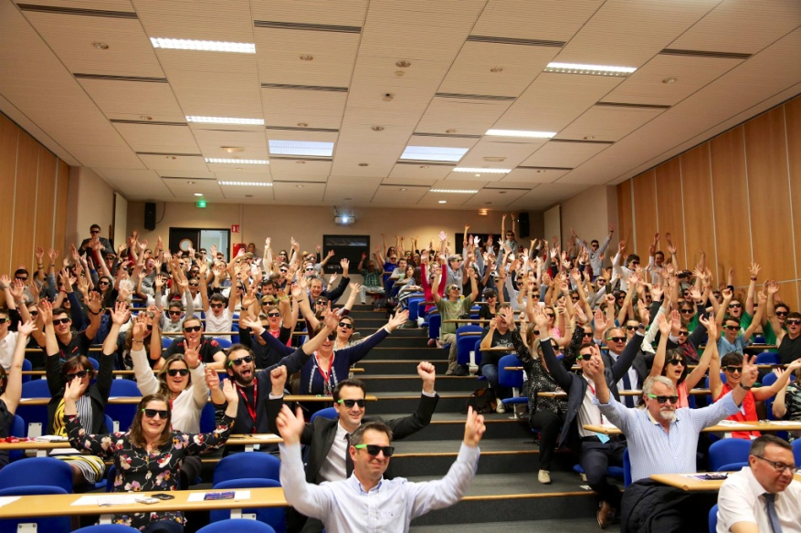


Finale REGIONALE des Challenges
Mardi 19 mai 2020

Slide 21
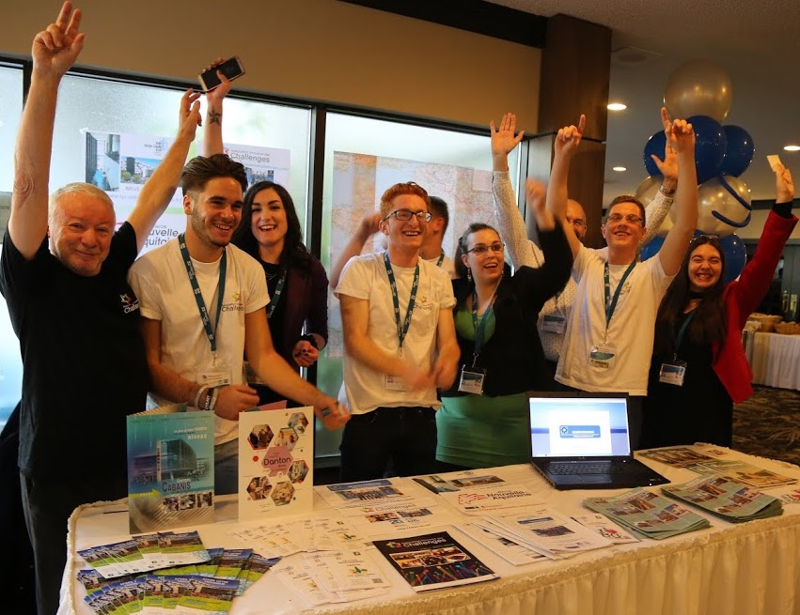


Les récompenses

Slide 22
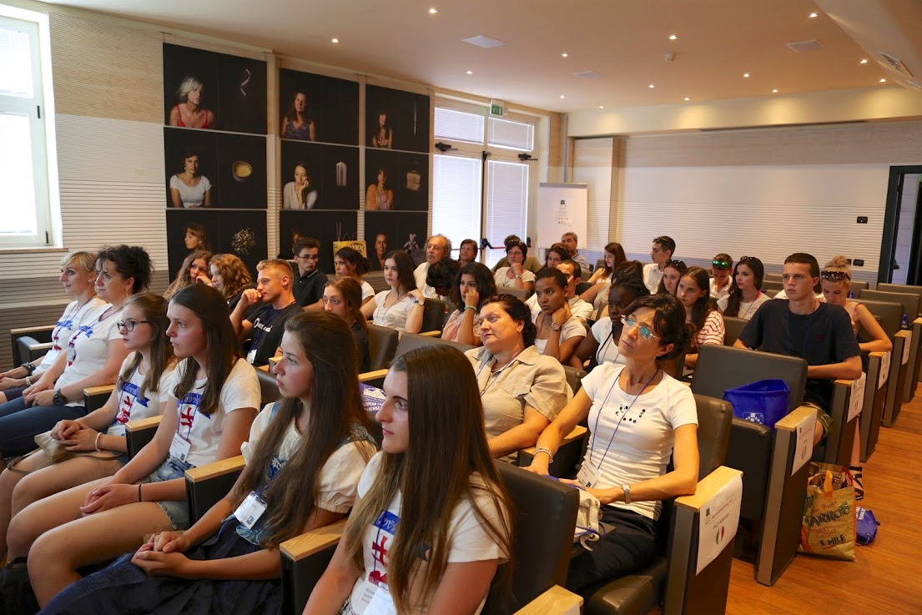
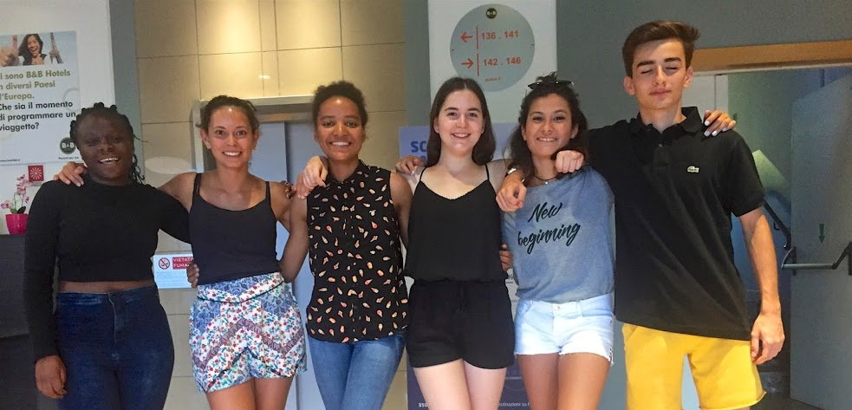
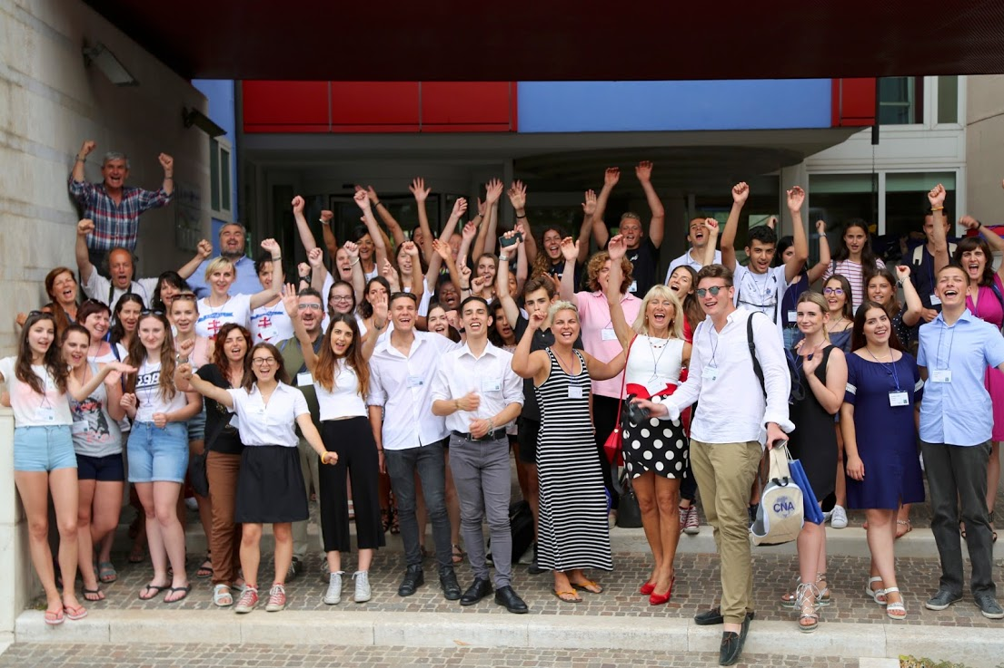

EBG European Business Game

Slide 23
Comment inscrire son équipe ?
Enregistrement en ligne des inscriptions par chaque équipe auprès de l’Association Limousine des Challenges:
https://docs.google.com/forms/d/e/1FAIpQLSepXj07VKrf2qyzYmPUV7sbo86qdsTZi2BfyJ7eUo5c3jGo8Q/viewform?usp=pp_url
Une fois que votre idée a été validée par Monsieur Barbey.

Slide 24
Et maintenant
Nous sommes prêt
à répondre à vos questions
Avez-vous déjà une idée ?
Formez vos équipes

